Slide 1
Nulltoleranz für Andersdenkende
Esther 3-4
Reihe: In einer ungerechten Welt leben (2/4)
am Beispiel der Königin Esther

Slide 2
I. Die Verkörperung des Bösen

Slide 3
„Alle königlichen Beamten in der Torhalle des Palastbezirks knieten vor Haman nieder und beugten sich tief vor ihm, wie der König es befohlen hatte.“
Esther 3,2

Slide 4
„Mordechai blieb stehen und verbeugte sich nicht.“
Esther 3,2

Slide 5
„Weil ich Jude bin.“
Esther 3,4

Slide 6
„Tag für Tag setzten die Beamten Mordechai zu, Haman diese Ehre zu erweisen; aber Mordechai hörte nicht darauf.“
Esther 3,4

Slide 7
„Die Beamten gingen hin und zeigten Mordechai bei Haman an, denn sie wollten sehen, was er zu Mordechais Begründung sagen würde.“
Esther 3,4

Slide 8
„Aber es war ihm zu wenig, nur ihn selbst zu bestrafen, und da sie ihm gesagt hatten, dass Mordechai zum jüdischen Volk gehörte, beschloss er, alle Juden im persischen Reich, das ganze
Volk von Mordechai, auszurotten.“
Esther 3,6

Slide 9
„Auf diese Weise wollte Haman den günstigsten Zeitpunkt für sein Unternehmen herausfinden.“
Esther 3,7

Slide 10
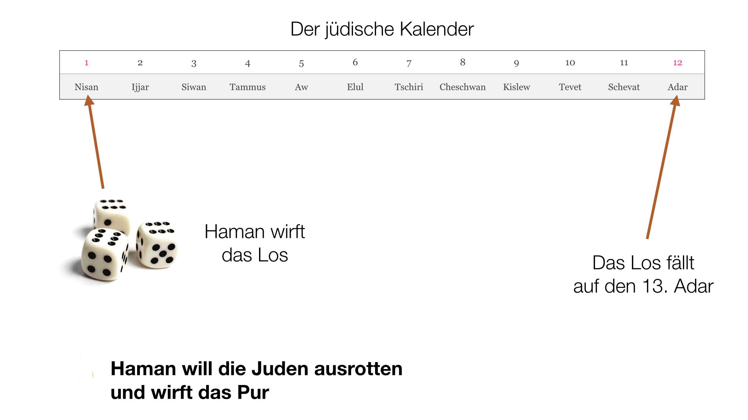

Slide 11
„Es gibt ein Volk in deinem Reich, das über alle Provinzen zerstreut lebt und sich von den anderen Völkern absondert. Seine Bräuche sind anders als die aller anderen Völker und die königlichen Gesetze befolgt es nicht. Das kann sich der König nicht bieten lassen.“
Esther 3,8

Slide 12
„Der HERR, der Gott des Himmels, hat alle Königreiche der Erde in meine Gewalt gegeben. Er hat mich beauftragt, ihm in
Jerusalem in Judäa einen
Tempel zu bauen.“
Esra 1,2

Slide 13
„Seid um das Wohl der Städte besorgt, in die ich euch verbannt habe, und betet für sie! Denn wenn es ihnen gut geht, dann geht es auch euch gut.“
Jeremia 29,7

Slide 14
„Wir haben festgestellt, dass dieser Mann (Jesus) unser Volk aufwiegelt; er hält die Leute davon ab, dem Kaiser Steuern zu zahlen.“
Lukas-Evangelium 23,2

Slide 15
„Wenn der König einverstanden ist, soll der Befehl erlassen werden, sie zu töten. Ich werde dann in der Lage sein, den Verwaltern der Staatskasse
10‘000 Zentner Silber auszuhändigen.“
Esther 3,9

Slide 16
„Alle Juden – Männer, Frauen und Kinder – sollen an einem einzigen Tag, dem 13. Tag des 12. Monats, des Monats Adar, erschlagen, ermordet, ausgerottet werden.
Ihr Besitz ist zur Plünderung freigegeben.“
Esther 3,13

Slide 17
„Es gibt nichts Schnelleres auf der Welt als diese persischen Boten.“
Herodot, VIII, 98

Slide 18
„Da ergriff der Satan Besitz von Judas, der auch Iskariot genannt wurde und einer der zwölf
Jünger war.“
Lukas-Evangelium 22,3

Slide 19
„Wenn die Welt euch hasst, dann denkt daran, dass sie mich schon vor euch gehasst hat.“
Johannes-Evangelium 15,18

Slide 20
„Wenn die Welt euch hasst, dann denkt daran, dass sie mich schon vor euch gehasst hat.“
Johannes-Evangelium 15,20

Slide 21
„Legt die Rüstung an, die Gott für euch bereithält; ergreift alle seine Waffen! Damit werdet ihr in der Lage sein, den heimtückischen Angriffen des Teufels standzuhalten.“
Epheser-Brief 6,11

Slide 22
„Denn unser Kampf richtet sich nicht gegen Wesen von Fleisch und Blut, sondern gegen die Mächte und Gewalten der Finsternis, die über die Erde herrschen, gegen das Heer der Geister in der unsichtbaren
Welt, die hinter allem
Bösen stehen.“
Epheser-Brief 6,12

Slide 23
II. Die Perspektive des Gottesfürchtigen

Slide 24
„Sie fasteten, weinten und klagten und viele sassen im Sack in der Asche.“
Esther 4,3

Slide 25
„Der König und Haman liessen sich zu einem Trinkgelage nieder.“
Esther 3,15

Slide 26
„Er sollte Ester dringend auffordern, zum König zu gehen und für ihr Volk um Gnade zu bitten.“
Esther 4,8

Slide 27
„Alle, die im Dienst des Königs stehen, und alle seine Untertanen in den Provinzen des Reiches kennen das unverbrüchliche Gesetz:
Wer ungerufen, ob Mann oder Frau, zum König in den inneren Hof des Palastes geht, muss sterben.
Nur wenn der König ihm das goldene Zepter entgegenstreckt, wird er am Leben gelassen. Mich hat der König jetzt schon dreissig
Tage nicht mehr zu sich rufen lassen.“
Esther 4,8

Slide 28
„Denk nur nicht, dass du im Königspalast dein Leben retten kannst, wenn alle anderen Juden umgebracht werden! Wenn du in dieser Stunde schweigst, wird den Juden von anderswo her
Hilfe und Rettung kommen. Aber du und deine Familie, ihr habt dann euer Leben verwirkt und werdet zugrunde gehen. Wer weiss, ob du nicht genau um dieser Gelegenheit willen zur Königin erhoben worden bist?“
Esther 4,13-14

Slide 29
„Gott verändert das Bestehende und gibt allem seine Frist; er setzt
Könige ab und setzt Könige ein. Er gibt den Weisen ihre Weisheit und den Klugen ihren Verstand.“
Daniel 2,21

Slide 30
Schlussgedanke

Slide 31
„Komme ich um, so komme ich um!“
Esther 4,16

Slide 32
„Vater, wenn du willst, lass diesen bitteren Kelch an mir vorübergehen. Aber nicht mein Wille soll geschehen, sondern deiner.“
Lukas-Evangelium 22,42

Slide 33
„Jesus, der unsere Sünden an seinem eigenen Leib ans Kreuz hinaufgetragen hat, sodass wir jetzt den Sünden gegenüber gestorben sind und für das leben können, was vor
Gott richtig ist. Ja, durch seine Wunden seid ihr geheilt.“
1.Petrus-Brief 2,24

Slide 34
„Ihr wart umhergeirrt wie Schafe, die sich verlaufen haben; doch jetzt seid ihr zu dem zurückgekehrt, der als euer
Hirte und Beschützer über euch wacht.“
1.Petrus-Brief 2,25

